Slide 1

FRATELLI TUTTI
LA CIVILIZACIÓN
DE LA FRATERNIDAD
Encíclica del Papa Francisco

Slide 2


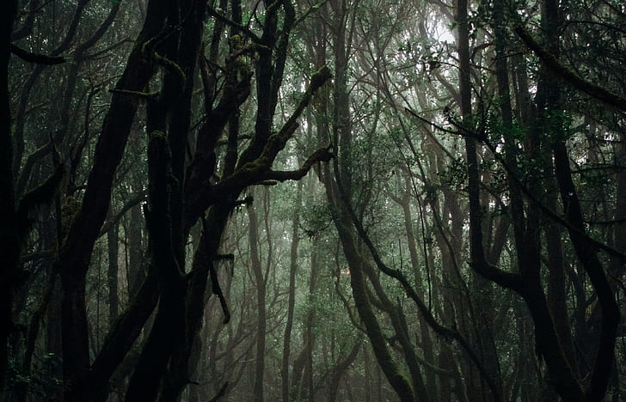



LAS SOMBRAS
DE UN MUNDO CERRADO

Slide 3
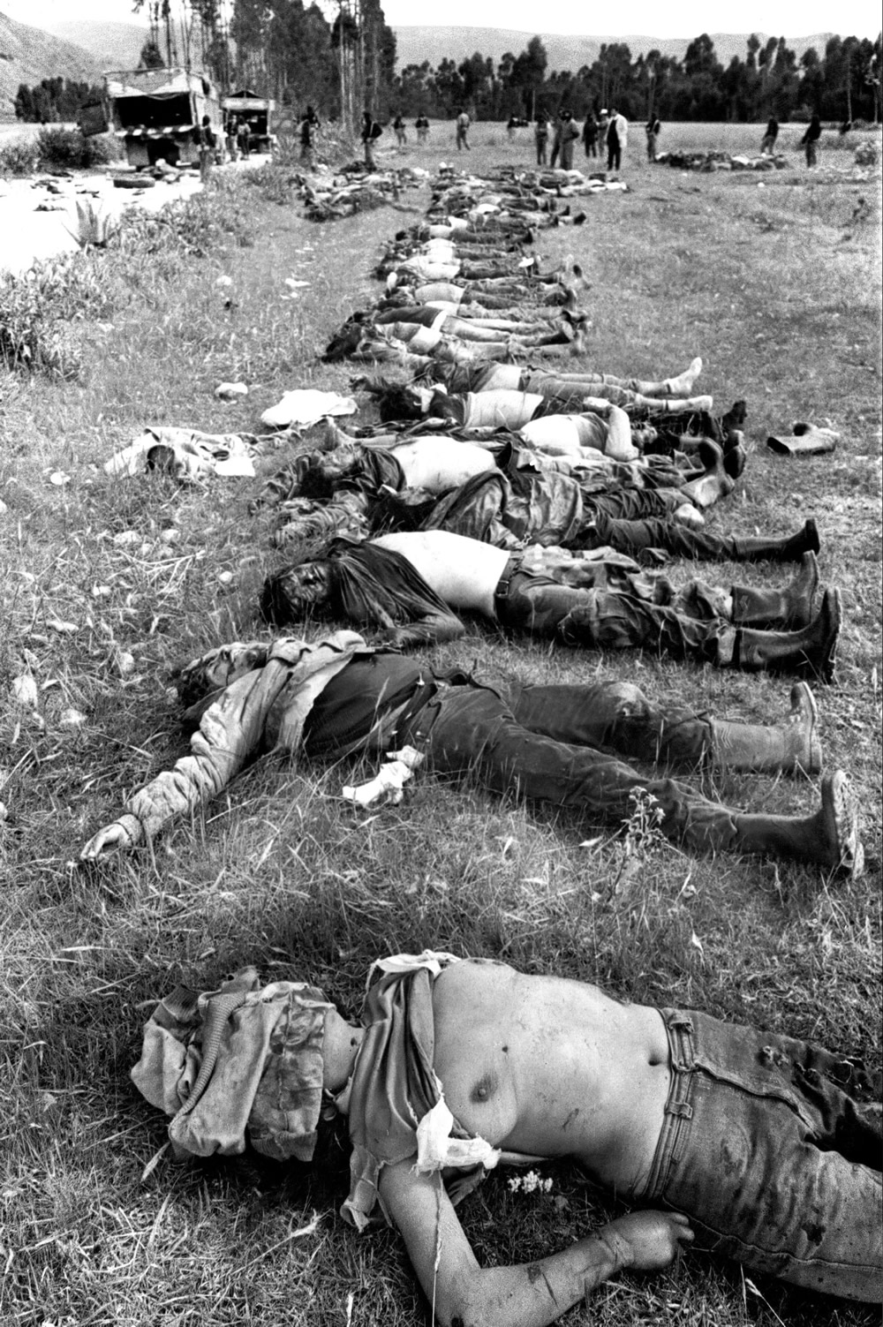
LA FRATERNIDAD ROTA
El papa Francisco enumera
algunas tendencias
del mundo actual que son un obstáculo para el desarrollo de la fraternidad universal

Slide 4
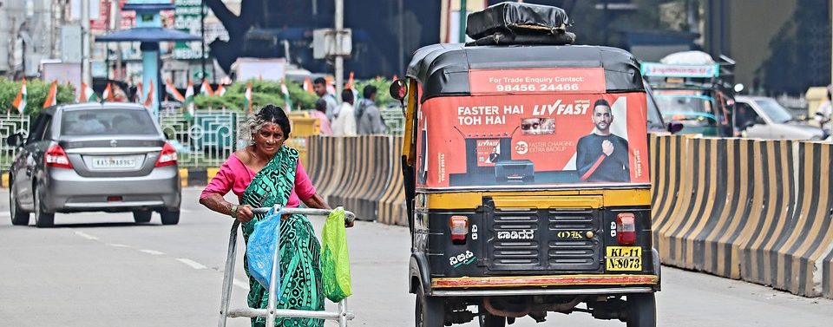
1. Cultura del descarte
2. Los derechos humanos no son universasles

Slide 5
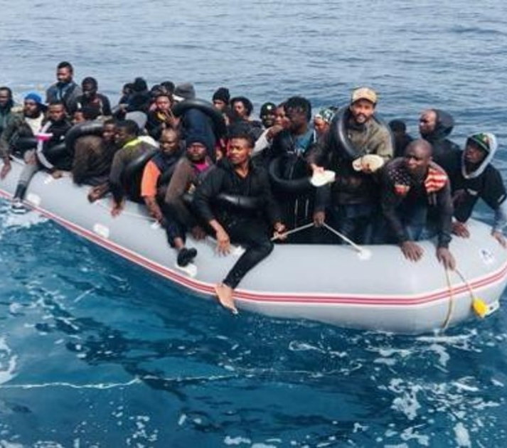
3. Conflicto y miedo
4. Globalización y progreso sin rumbo
5. Sin dignidad en las fronteras

Slide 6

6. Información sin sabiduría
7. Sometimientos y autodesprecios

Slide 7
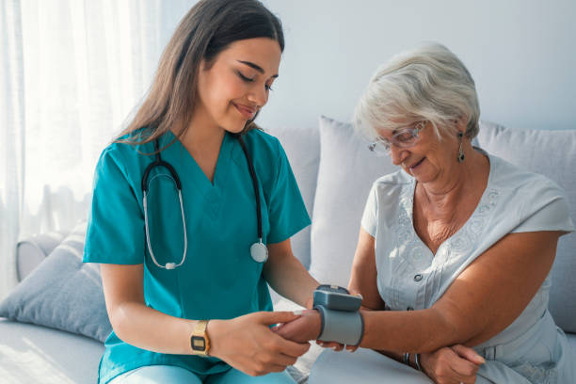
¡HAY ESPERANZA!
¡No nos desanimamos!

Slide 8
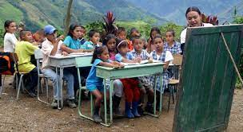
UN EXTRAÑO EN EL CAMINO
Capítulo 2

Slide 9
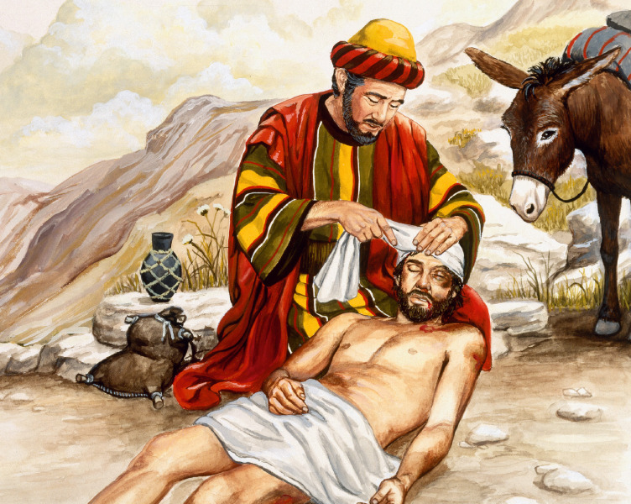
UNA HISTORIA SENCILLA
“El buen samaritano”

Slide 10
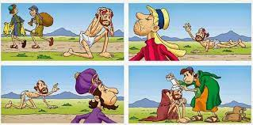
LOS PERSONAJES

Slide 11
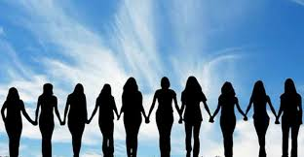
¿Quién es hoy cada uno de estos 4 personajes?
En este mundo cargado de sombras

Slide 12
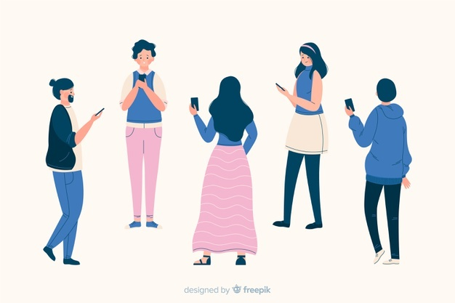
El samaritano nos muestra el camino en este mundo en el que…
“Ver a alguien sufriendo nos molesta, nos perturba porque no queremos perder nuestro tiempo por culpa de problemas ajenos.
Estos son síntomas de una sociedad enferma porque busca contruirse a espaldas del dolor”.

Slide 13
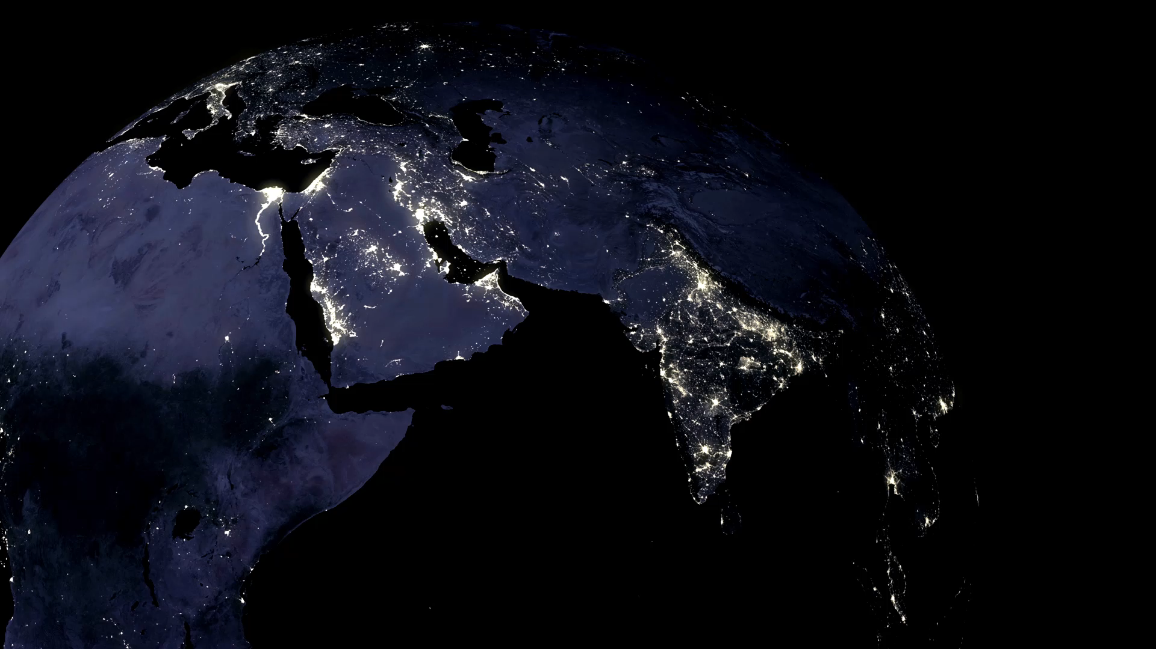
PENSAR Y GESTAR
UN MUNDO ABIERTO
Pensar y gestar un mundo abierto

Slide 14
Vivir en comunidad mirando al otro
construir sociedades abiertas, igualitarias, solidarias y fraternas

Slide 15
Para ello
rechazar el individualismo materialista,
enfrentar las causas estructurales de la pobreza
Conquistar los derechos sociales y laborales

Slide 16
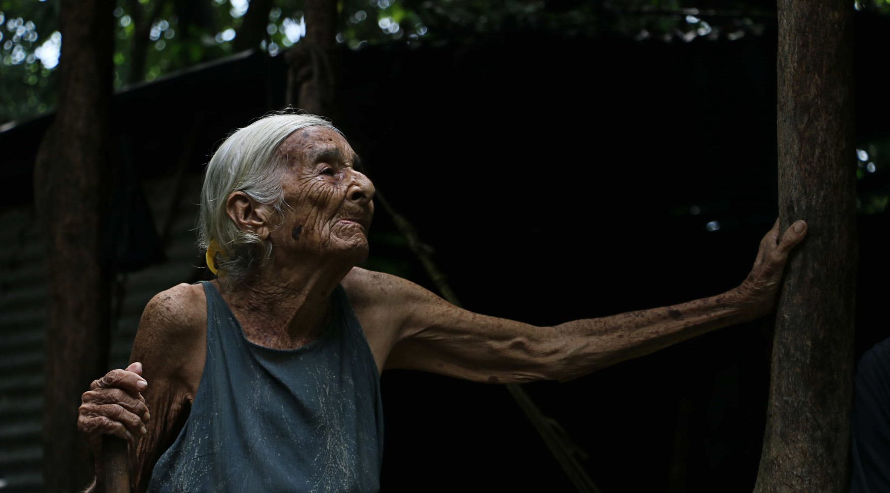
“ Una sociedad fraterna no puede permitir que nuestro sistema económico y social produzca una sola víctima y haya una sola persona descartada”

Slide 17
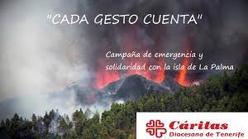
La solidaridad se expresa concretamente en el servicio, que puede asumir formas muy diversas de hacerse cargo de los demás.

Slide 18

La propiedad privada es un derecho secundario y ha de tener siempre una función social.
Como decía san Gregorio Magno: «Cuando damos a los pobres las cosas indispensables no les damos nuestras cosas, sino que les devolvemos lo que es suyo»

Slide 19

Frases a destacar

Slide 20
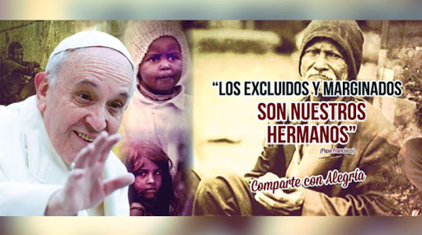
El amor al otro por ser quien es nos mueve a buscar lo mejor para su vida. Sólo en el cultivo de esta forma de relacionarnos haremos posibles la amistad social que no excluye a nadie y la fraternidad abierta a todos. (n. 94)

Slide 21
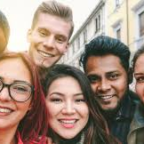
El futuro no es monocromático, sino que es posible si nos animamos a mirarlo en la variedad y en la diversidad de lo que cada uno puede aportar. ¡Cuánto necesita aprender nuestra familia humana a vivir juntos en armonía y paz sin necesidad de que tengamos que ser todos igualitos!

Slide 22
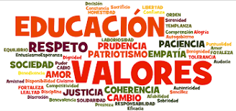
El deseo y la búsqueda del bien de los demás y de toda la humanidad implican también procurar una maduración de las personas y de las sociedades en los distintos valores morales que lleven a un desarrollo humano integral. (n. 112)

Slide 23
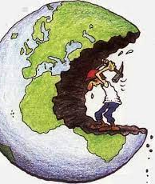
La libertad de empresa o de mercado no puede estar por encima de los derechos de los pueblos, ni de la dignidad de los pobres, ni tampoco del respeto al medio ambiente, puesto que «quien se apropia algo es sólo para administrarlo en bien de todos». (n. 122)

Slide 24
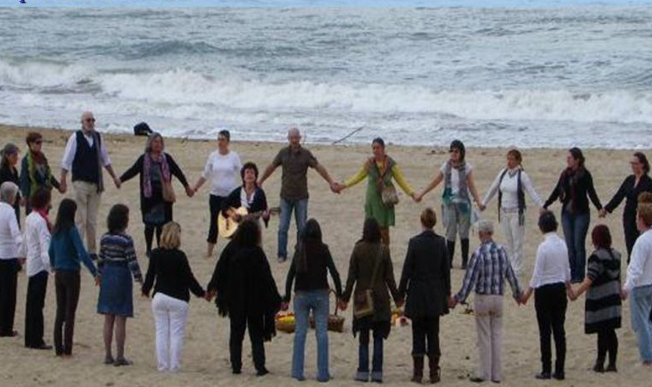
Es posible aceptar el desafío de soñar y pensar en otra humanidad.
Es posible anhelar un planeta que asegure tierra, techo y trabajo para todos.

Slide 25
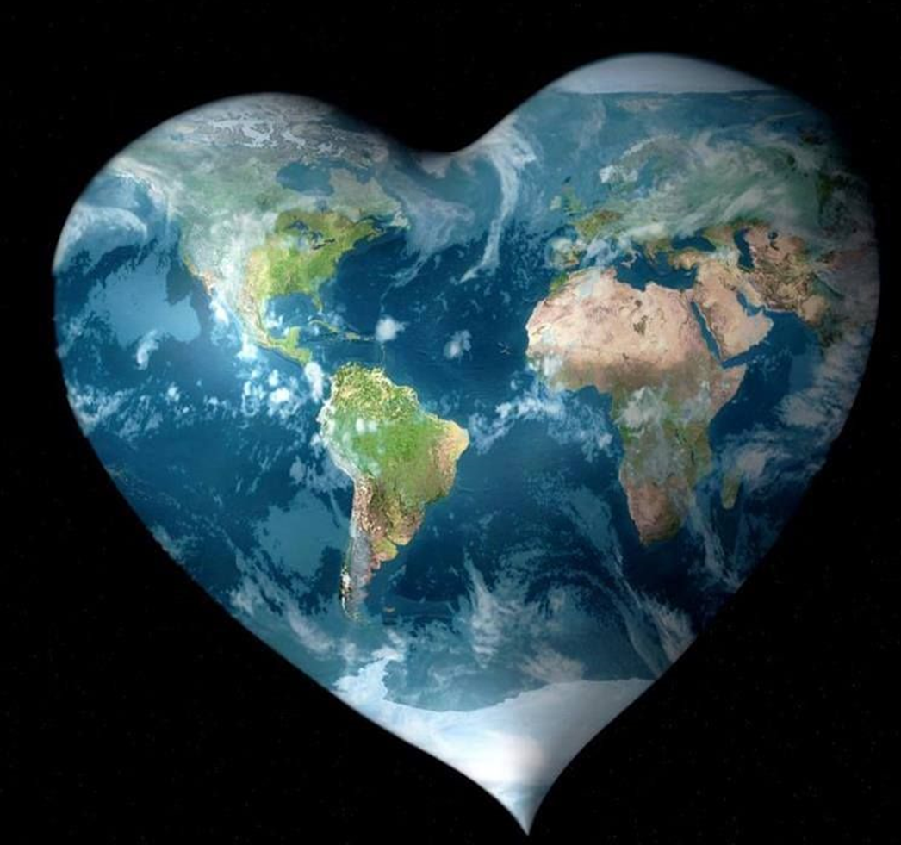
Un corazón abierto al mundo entero
CAPÍTULO IV

Slide 26
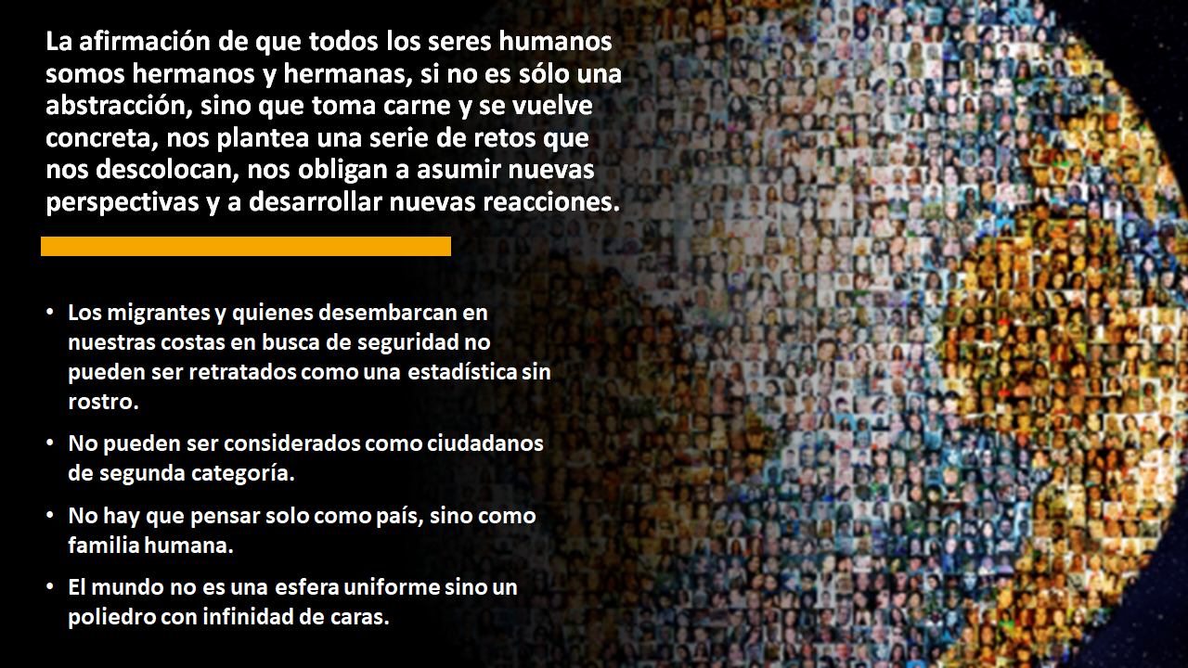

Slide 27
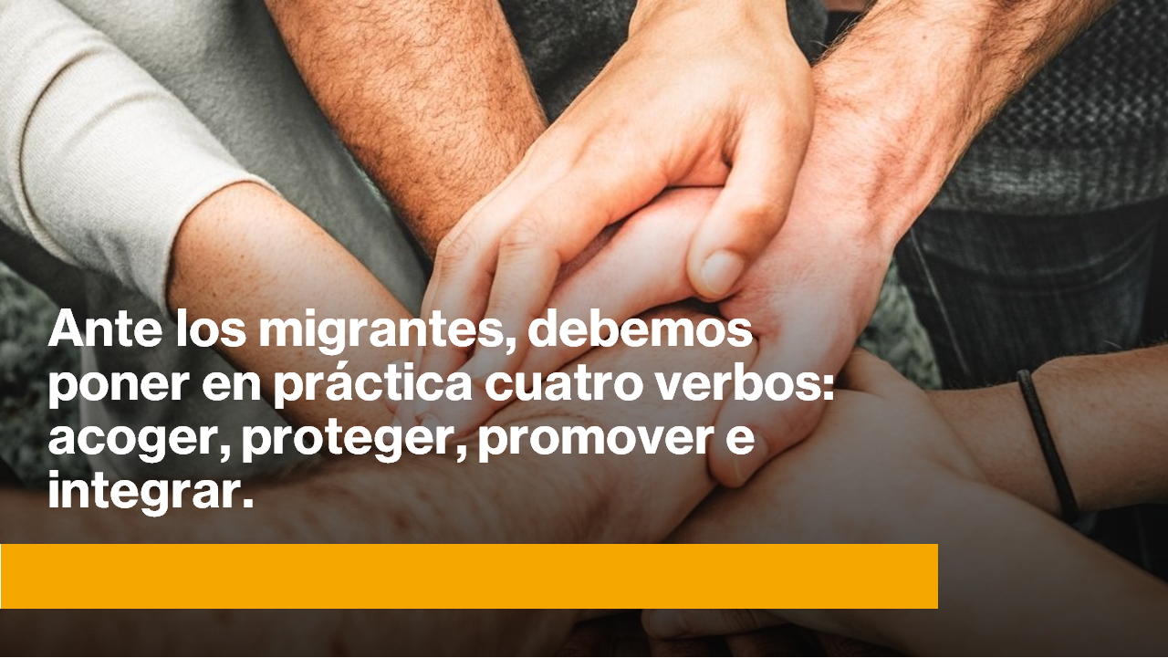
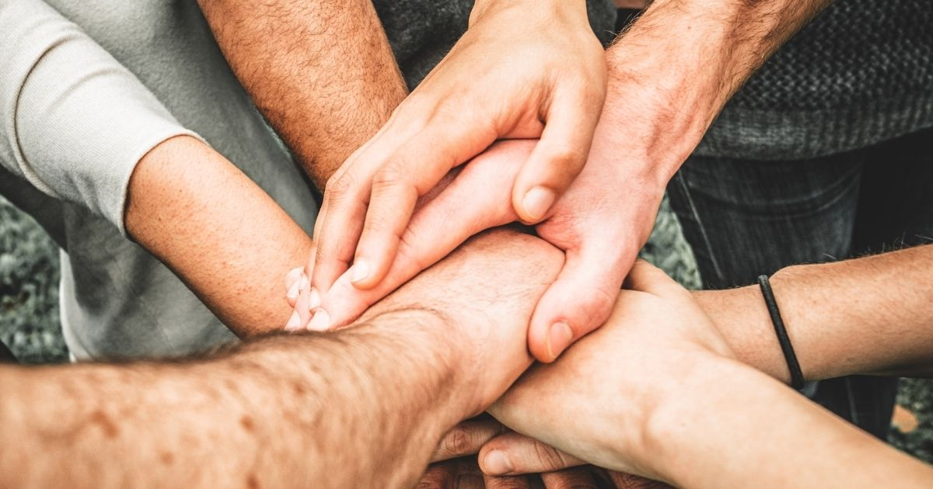
Ante los migrantes, debemos poner en práctica cuatro verbos: acoger, proteger, promover e integrar.

Slide 28
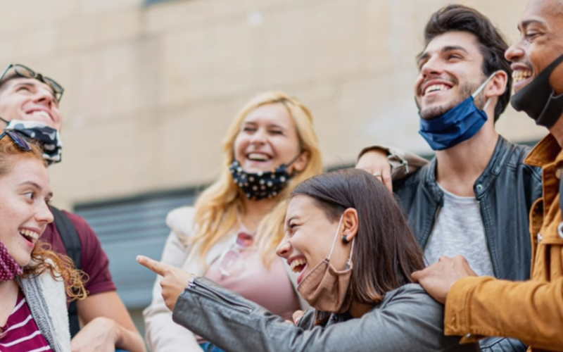
La llegada de personas diferentes, que proceden de un contexto vital y cultural distinto, se convierte en un don, porque «las historias de los migrantes también son historias de encuentro entre personas y entre culturas». (n. 133)

Slide 29
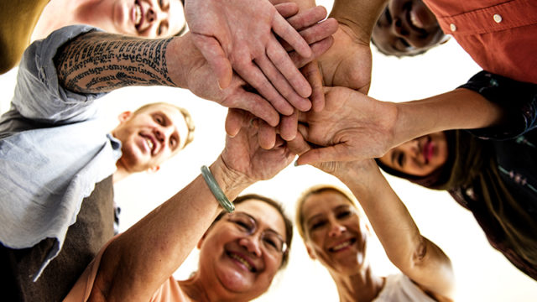
Necesitamos que un ordenamiento mundial jurídico, político y económico que «incremente y oriente la colaboración internacional hacia el desarrollo solidario de todos los pueblos». (n. 138)

Slide 30
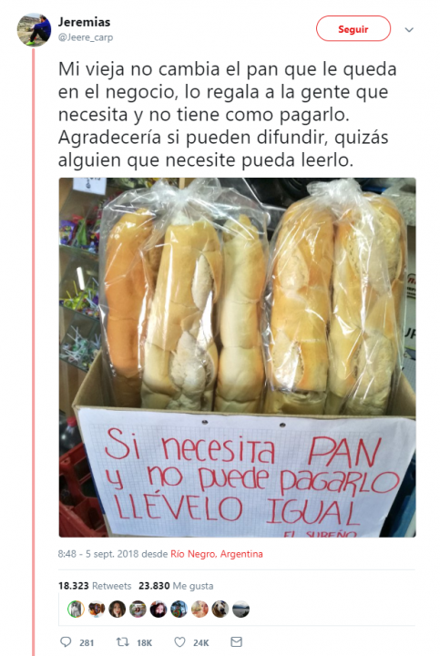
Existe la gratuidad. Es la capacidad de hacer algunas cosas porque sí, porque son buenas en sí mismas, sin esperar ningún resultado exitoso, sin esperar inmediatamente algo a cambio. (n. 139)

Slide 31
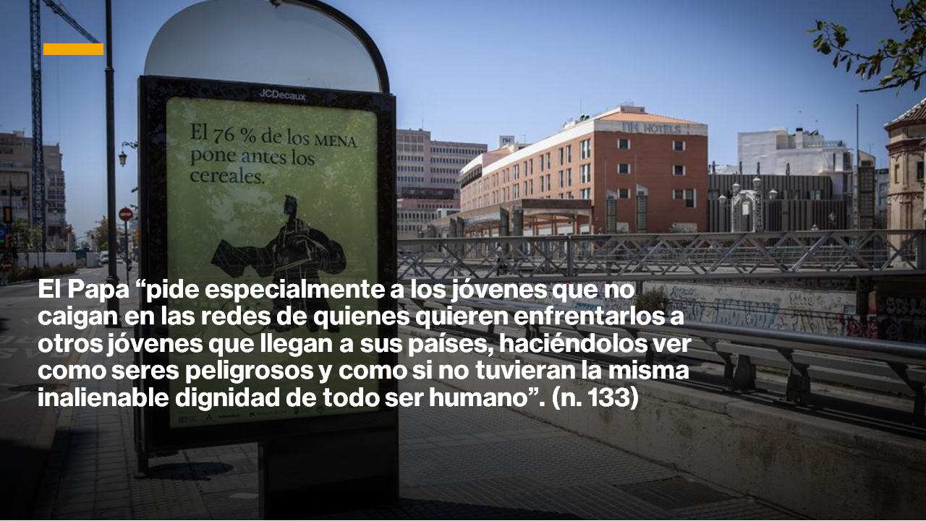
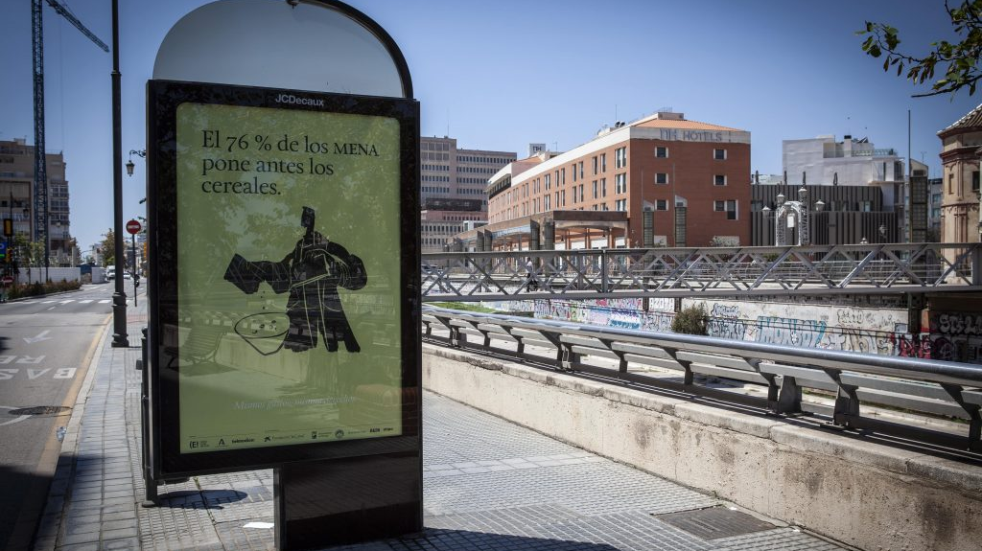
El Papa “pide especialmente a los jóvenes que no caigan en las redes de quienes quieren enfrentarlos a otros jóvenes que llegan a sus países, haciéndolos ver como seres peligrosos y como si no tuvieran la misma inalienable dignidad de todo ser humano”. (n. 133)

Slide 32
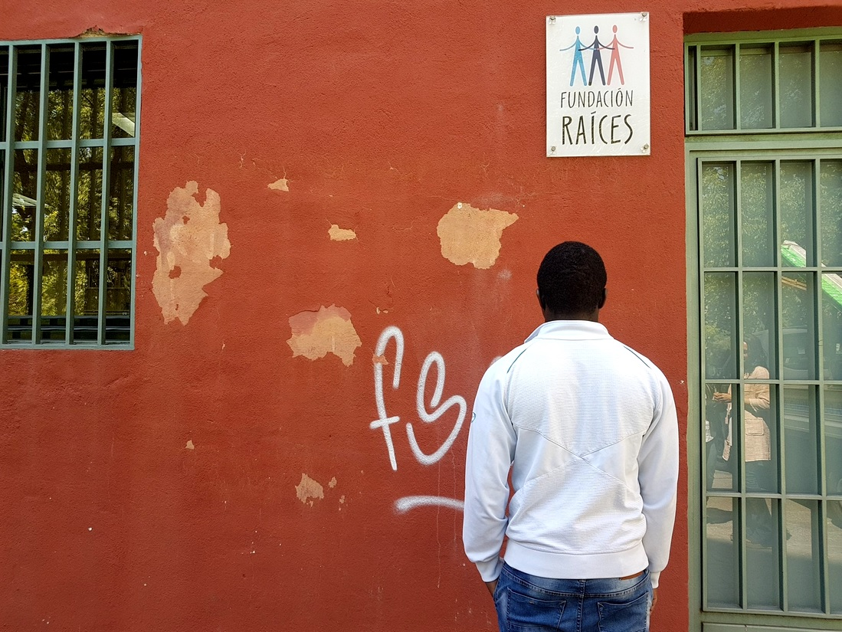
Quien no vive la gratuidad fraterna, convierte su existencia en un comercio ansioso, está siempre midiendo lo que da y lo que recibe a cambio. Dios, en cambio, da gratis, hasta el punto de que ayuda aun a los que no son fieles, y «hace salir el sol sobre malos y buenos» (Mt 5,45). (n. 140)

Slide 33
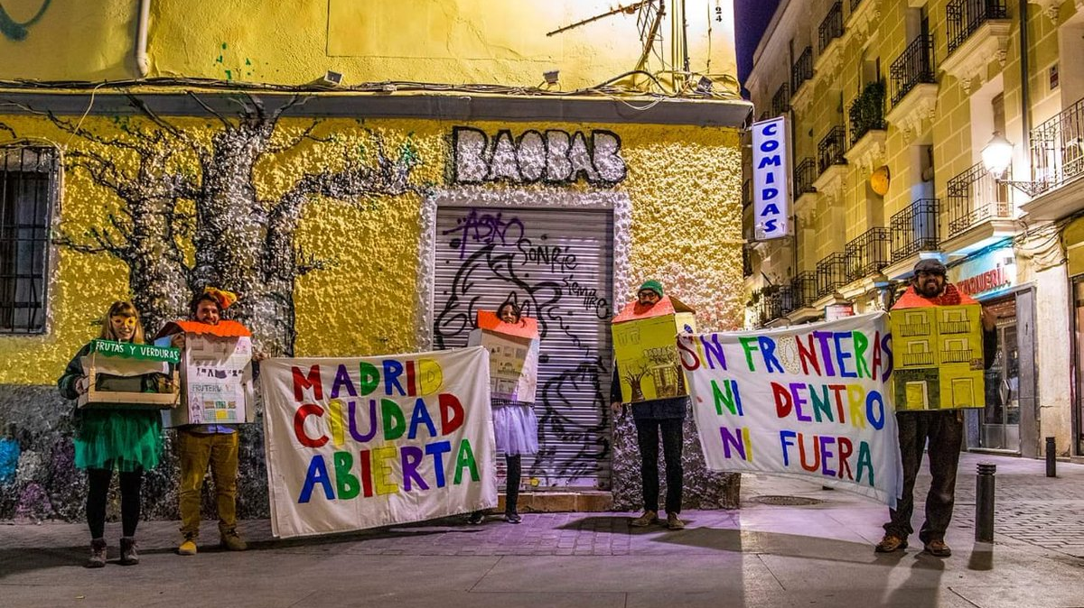
Se necesita un diálogo paciente y confiado, para que las personas, las familias y las comunidades puedan transmitir los valores de su propia cultura y acoger lo que hay de bueno en la experiencia de los demás. (n. 134)

Slide 34
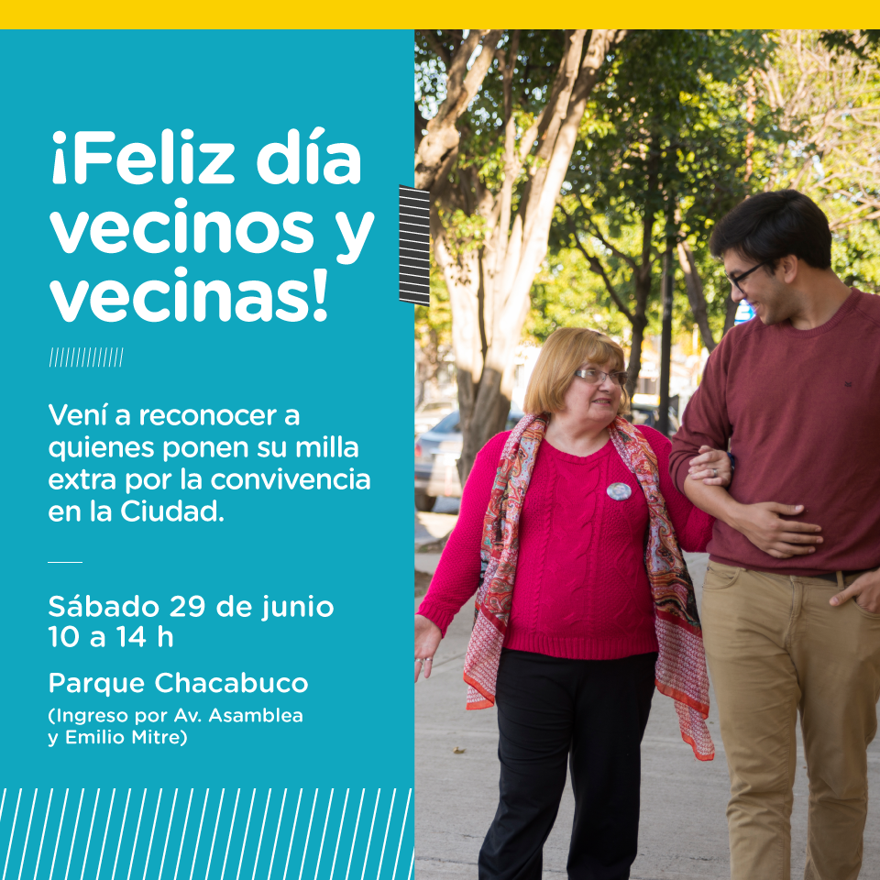
En algunos barrios populares, todavía se vive el espíritu del “vecindario”, donde cada uno siente espontáneamente el deber de acompañar y ayudar al vecino. Ojalá pudiera vivirse esto también entre países cercanos, que sean capaces de construir una vecindad cordial entre sus pueblos. (n. 152)

Slide 35
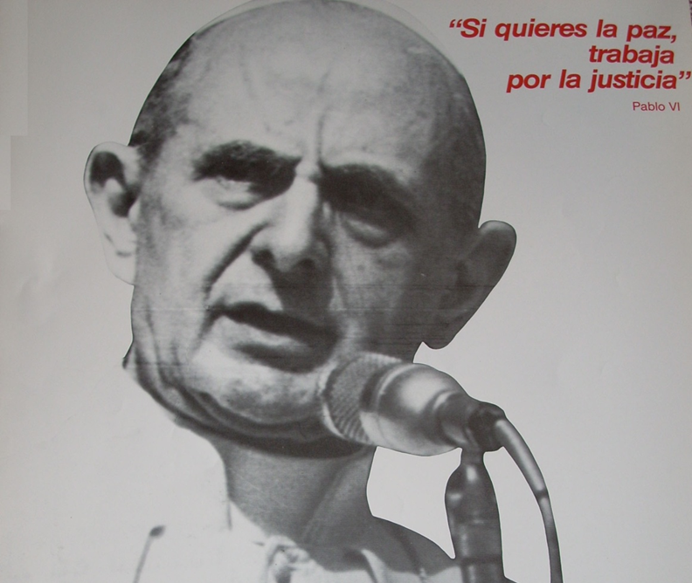


LA MEJOR POLÍTICA
CAPÍTULO V FRATELLI TUTTI

Slide 36
“Hace falta la mejor política puesta al servicio del verdadero bien común”
Lo contrario a la mejor política es el desprecio a los débiles, a los descartados tanto mediante formas “populistas” como mediante formas “liberales”.
No hay que confundir la noción de “pueblo o popular” con “ populismo o populista”
Es necesario el cambio en los estilos de vida.
El mercado no lo resuelve todo y necesita controles y contrapesos.
Es necesario construir estructuras sociales alternativas a nivel internacional.
Sin justicia no habrá paz internacional.

Slide 37
¿En qué consiste una buena política?
Puesta al servicio del bien común.
Promueve una economía que favorece la diversidad productiva y la creatividad empresarial.
Piensa con visión amplia e incorpora el diálogo interdisciplinario.
Reconocer a cada persona como herman@ y buscar una amistad social. Sólo desde ese amor social se puede avanzar hacia una civilización del amor.

Slide 38
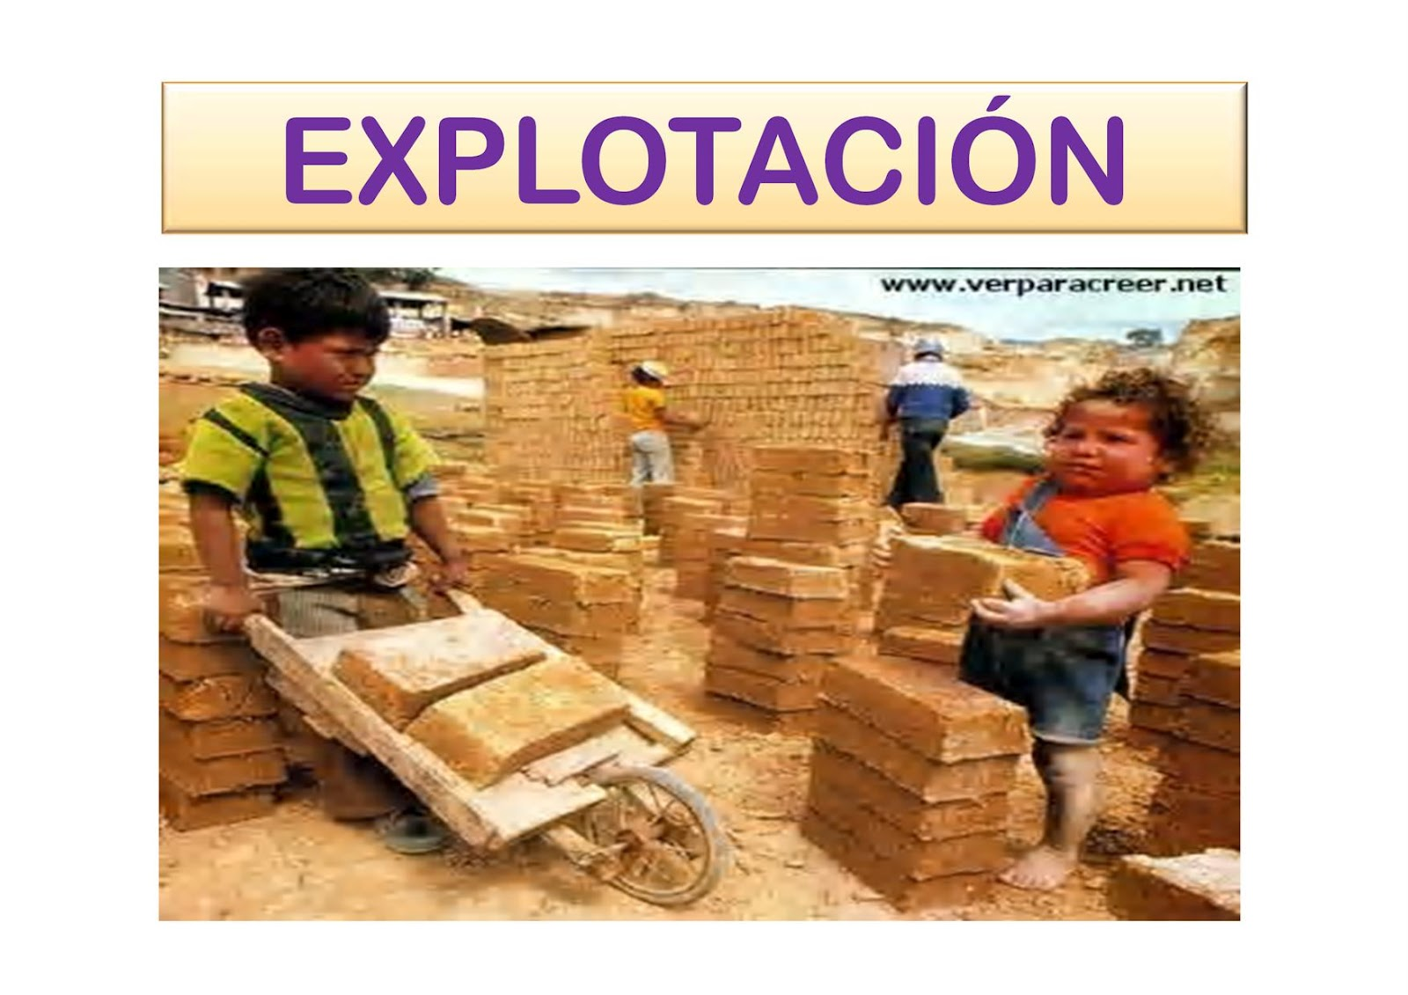
“ El gran tema es el trabajo, pero no cualquier trabajo sino uno decente y digno para la persona (162)”

Slide 39
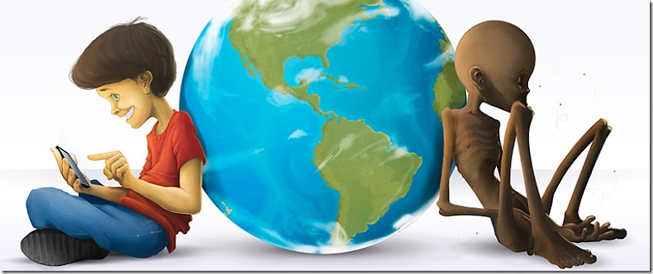
“El mercado no lo resuelve todo. La inequidad es fuente de nuevas formas de violencia que amenazan el tejido social (n. 168). El asunto es la fragilidad humana, la tendencia constante al egoísmo humano (n. 166)”

Slide 40
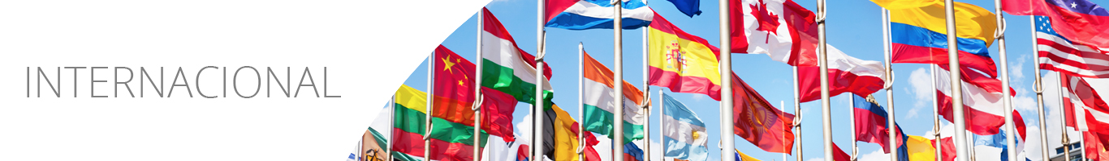
“El siglo XXI asiste a un continuo debilitamiento de los
Estados nacionales. Es necesario un nuevo consenso sobre instituciones internacionales fuertes. Es necesaria una organización mundial más eficiente, con mayor consenso, capacidad sancionadora real y fuerza moral y efectiva (n.
172).»

Slide 41
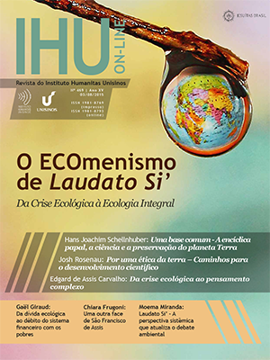
“La política no puede someterse al dictado de las finanzas y exclusivamente al paradigma tecnocrático. Debe pensarse en el largo plazo”. (n. 177)

Slide 42
Algunas frases a destacar:
157. La pretensión de instalar el populismo como clave de lectura de la realidad social, tiene otra debilidad: que ignora la legitimidad de la noción de pueblo..
162. El gran tema es el trabajo. Lo verdaderamente popular —porque promueve el bien del pueblo— es asegurar a todos la posibilidad de hacer brotar las semillas que Dios ha puesto en cada uno, sus capacidades, su iniciativa, sus fuerzas. Esa es la mejor ayuda para un pobre, el mejor camino hacia una existencia digna..
168. El mercado solo no resuelve todo, aunque otra vez nos quieran hacer creer este dogma de fe neoliberal. Se trata de un pensamiento pobre, repetitivo, que propone siempre las mismas recetas frente a cualquier desafío que se presente.

Slide 43
Algunas frases a destacar:
170. Me permito repetir que «la crisis financiera de 2007-2008 era la ocasión para el desarrollo de una nueva economía más atenta a los principios éticos y para una nueva regulación de la actividad financiera especulativa y de la riqueza ficticia. Pero no hubo una reacción que llevara a repensar los criterios obsoletos que siguen rigiendo al mundo»
176. Para muchos la política hoy es una mala palabra, y no se puede ignorar que detrás de este hecho están a menudo los errores, la corrupción, la ineficiencia de algunos políticos. A esto se añaden las estrategias que buscan debilitarla, reemplazarla por la economía o dominarla con alguna ideología. Pero, ¿puede funcionar el mundo sin política? ¿Puede haber un camino eficaz hacia la fraternidad universal y la paz social sin una buena política?

Slide 44
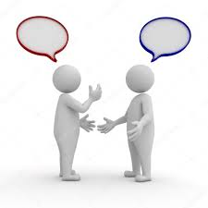
DIÁLOGO y AMISTAD SOCIAL
CAPÍTULO VI FRATELLI TUTTI

Slide 45
EL DIÁLOGO Y LA AMISTAD SOCIAL:
EL ARTE DEL ENCUENTRO
CONCEPTO DE LA VIDA COMO “ARTE DEL ENCUENTRO” CON TODOS SIN EXCEPCIÓN, INCLUSO CON LAS PERIFERIAS DEL MUNDO Y CON LOS PUEBLOS ORIGINARIOS.
MILAGRO DE “LA PERSONA AMABLE” QUE DEJA A UN LADO SUS ANSIEDADES Y URGENCIAS PARA PRESTAR ATENCIÓN AL OTRO, PARA REGALAR UNA SONRISA, DECIR UNA PALABRA DE ÁNIMO, ESCUCHAR A OTROS EN MEDIO DE TANTA INDIFERENCIA.

Slide 46
DIÁLOGO COMO INSTRUMENTO
PARA LA AMISTAD SOCIAL
Dos tendencias opuestas pero igualmente ineficaces:
  La indiferencia egoísta.
  La protesta violenta.
Un camino diferente: el diálogo.
Pero un diálogo auténtico que conduce a la cultura del encuentro y a la amistad social.
Según la Cultura del Encuentro de todos se puede aprender algo, nadie es inservible, nadie es prescindible.

Slide 47
EVITAR FALSOS DIÁLOGOS
Monólogos paralelos.
Relativismo que niega valores básicos objetivos.
Aportación manipuladora de datos.
Conversación no preocupada por el bien común, sino por lograr beneficios.
El riesgo de la posverdad y las fake news.

Slide 48
EL VERDADERO DIÁLOGO
ACERCARSE CONOCERSE
EXPRESARSE TRATAR DE
COMPRENDERSE
ESCUCHARSE BUSCAR PUNTOS DE
                CONTACTO

Slide 49
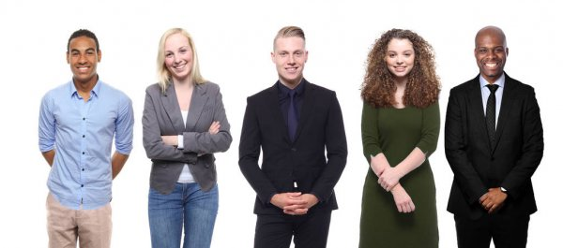
TRABAJAR POR UNA CULTURA DEL ENCUENTRO QUE BUSCA TENDER PUENTES PARA LOGRAR UNA SOCIEDAD QUE INCLUYA A TODOS

Slide 50
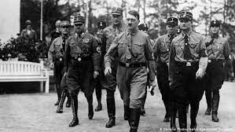
ESTA CULTURA IMPLICA EL HÁBITO DE RECONOCER AL OTRO
EL DERECHO A SER ÉL MISMO Y DE SER DIFERENTE

Slide 51
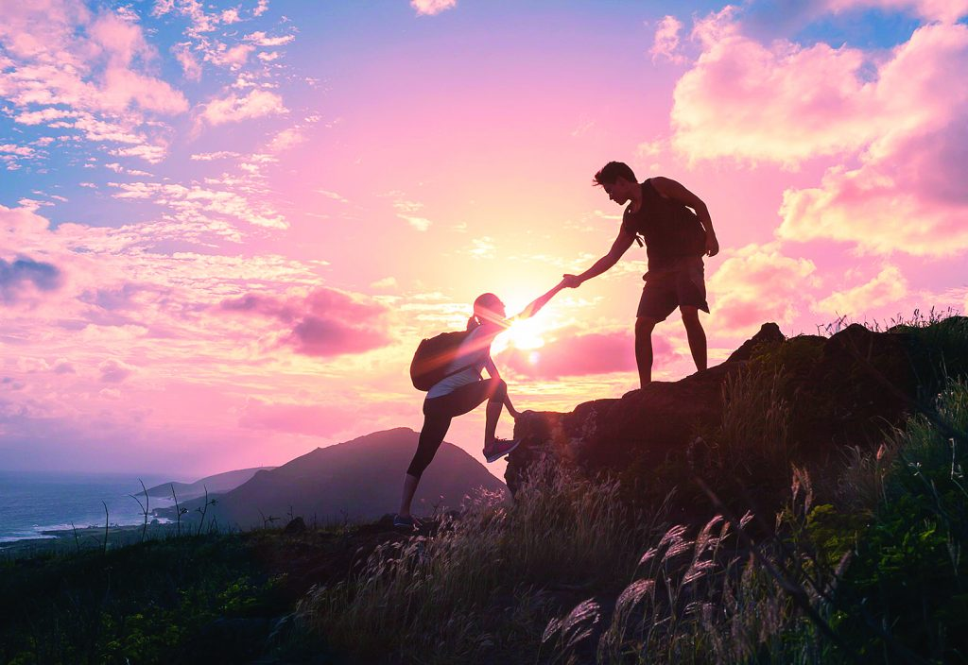
CAMINOS DE REENCUENTRO
CAPÍTULO VII FRATELLI TUTTI

Slide 52
SOCIEDAD
HERIDA
Y SEPARADA
NECESIDAD DE RECORRER CAMINOS PARA RECUPERAR LA ARMONÍA SOCIAL PERDIDA.
LA VERDAD ES UN CAMINO NECESARIO:
PARA SANAR LAS HERIDAS SOCIALES NO CURADAS.
PARA GESTIONAR EL ENCUENTRO DE PERSONAS Y COLECTIVOS DISTANCIADOS O ENFRENTADOS.

Slide 53
LA PAZ COMPAÑERA INSEPARABLE
DE LA VERDAD,
LA JUSTICIA
Y LA MISERICORDIA
  La paz
    Está lejos del afán de venganza.
    Es ”proactiva”.
    Su objetivo es crear una sociedad basada:
      En el servicio a los demás.
      En la búsqueda de la reconciliación.
    Requiere buscar también un reencuentro de los sectores sociales más empobrecidos y vulnerables.

Slide 54
PERDÓN con verdad y justicia
Amar a un opresor no es consentir que siga oprimiendo.
Tampoco es hacerle pensar que es aceptable lo que él hace.
Los que sufren la injusticia deben defender con firmeza sus derechos, y así salvaguardar su propia dignidad que es un don de Dios.
Se debe proponer el perdón pero no el olvido. La memoria hace posible que los desastres no queden impunes y evita que se vuelvan a repetir.

Slide 55
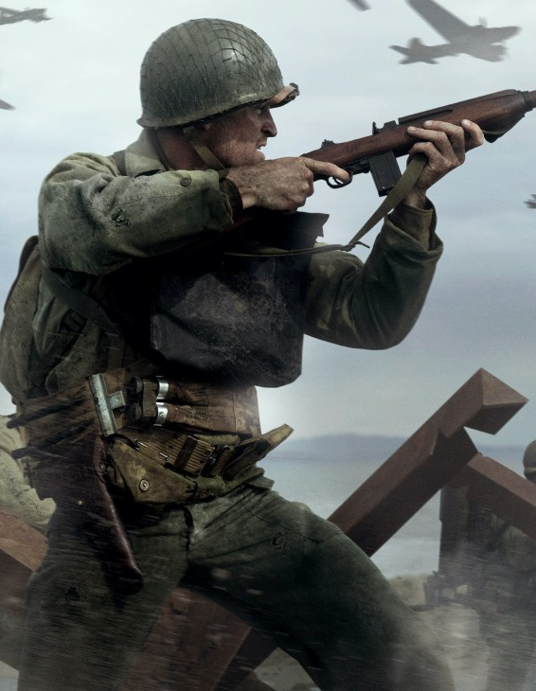
LA GUERRA
No es un fantasma del pasado.
Es una amenaza constante que comporta:
  La negación de todos los derechos.
  Un fracaso de la política.
  Una claudicación vergonzosa.
  Una derrota frente a las fuerzas del mal

Slide 56
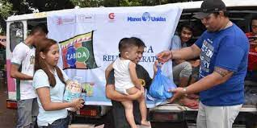
YA NO PODEMOS PENSAR
EN UNA GUERRA JUSTA
¡NUNCA MÁS LA GUERRA!
Con el dinero invertido en armamento debería crearse
UN FONDO MUNDIAL
PARA ELIMINAR EL HAMBRE EN EL MUNDO

Slide 57
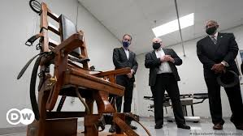
LA PENA DE MUERTE
¡INADMISIBLE! ¡DEBE SER ABOLIDA!
Ni siquiera el homicida pierde su dignidad personal y Dios se hace su garante.
Se reafirma la necesidad de respetar “la sacralidad de la vida” allá donde hoy “partes de la humanidad parecen sacrificables”, como son los no nacidos, los pobres, los discapacitados y los ancianos.

Slide 58
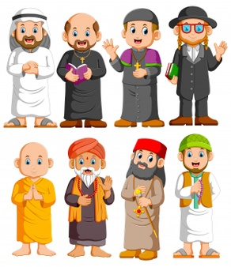
LAS RELIGIONES
Religiones al servicio de la humanidad
CAPÍTULO VIII
FRATELLI TUTTI

Slide 59
¿IGUALDAD Y CERCANÍA
O FRATERNIDAD?
LA RAZÓN:
  Acepta la igualdad entre los hombres y regula su convivencia.
  Pero no funda la hermandad.
LA GLOBALIZACIÓN:
  Nos hace más cercanos.
  Pero no más hermanos.
LA FRATERNIDAD:
  Nace de una vocación trascendente de Dios Padre.
  Es el primero que nos ha amado y nos ha enseñado mediante el Hijo lo que es el amor fraterno.

Slide 60
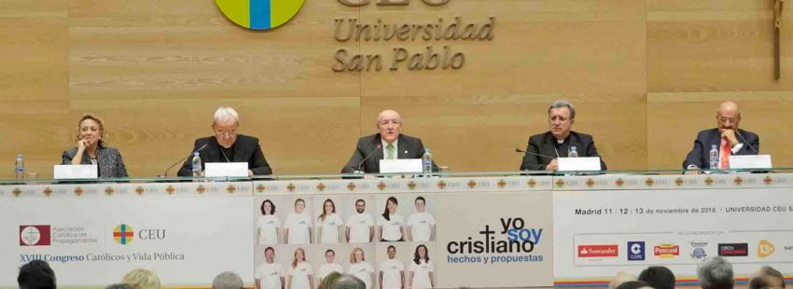
LA IGLESIA RESPETA LA AUTONOMÍA DE LA POLÍTICA,
PERO NO RELEGA SU MISIÓN AL ÁMBITO DE LO PRIVADO
REIVINDICA UN PAPEL PÚBLICO PROCURANDO:
La promoción del hombre y la fraternidad universal.

Slide 61
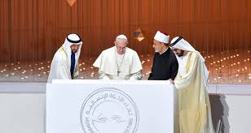
RESPETAR RESTO RELIGIONES
NO IMPIDE UNA APORTACIÓN PROPIA
PRIMADO DE LA RELACIÓN, DEL ENCUENTRO CON EL OTRO, DE LA COMUNIÓN UNIVERSAL CON LA HUMANIDAD ENTERA.
CAPACIDAD PARA COMPRENDER LA BELLEZA DE LA INVITACIÓN AL AMOR UNIVERSAL: “TODO LO HUMANO TIENE QUE VER CON NOSOTROS”.

Slide 62
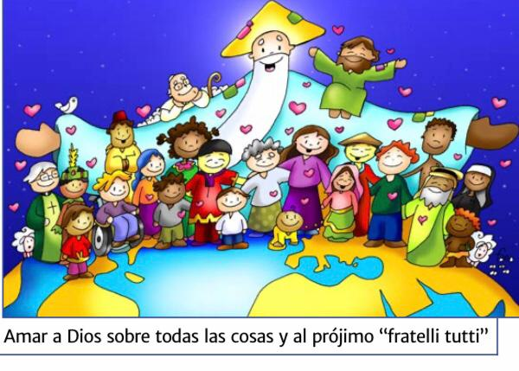
LIBERTAD RELIGIOSA
PARA TODAS LAS RELIGIONES
¡Derecho a no descuidar!
Podemos encontrar un buen acuerdo entre culturas y religiones diferentes, acogiendo las diferencia y con la alegría de ser hermanos

Slide 63
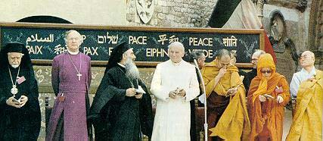
LOS ENCUENTROS INTERRELIGIOSOS
POR LA PAZ EN ASÍS

Slide 64
LOS CATÓLICOS
DEBEN ESTAR UNIDOS
EN ESTE SERVICIO
EN PRO DE LA
FRATERNIDAD UNIVERSAL
Pluralismo político de los católicos, pero unidad en el compromiso por la justicia, la paz y la fraternidad universal.
Buscar la unidad con el resto de las iglesias cristianas, aunque esta unidad no se juega sólo en el acercamiento doctrinal de los contenidos de fe: la unión en la acción y en la colaboración en la lucha contra la pobreza y la promoción de los pobres es otro camino de ecumenismo y un imperativo evangélico en favor de la fraternidad universal.

Slide 65
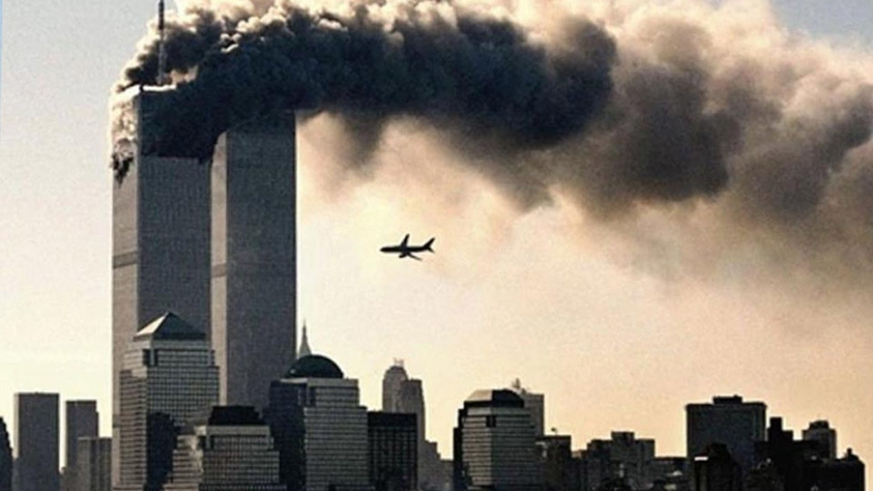
LA FE EN DIOS NO LLEVA A
LA DISCRIMINACIÓN, EL ODIO O LA VIOLENCIA,
SINO AL RESPETO DE LA DIGNIDAD
DE TODOS LOS HOMBRES

